Slide 1
Propuesta Procedimiento QA Testing Inpact

Slide 2
Lineamientos Generales
Preparar un plan para asegurar la calidad del producto software que compone un proyecto.
Participar activamente en el desarrollo del proceso de descripción del proyecto.
Revisar continuamente las actividades de ingeniería del software para verificar su consistencia con el proceso definido.
Auditar el producto software para verificar el cumplimiento del proceso definido.
Asegurar que las divergencias se documentan de acuerdo a los estándares definidos.
Almacenar cualquier inconformidad y reportarla a la gerencia media.

Slide 3
Diagrama Esquemático
Que el Analista QA Participar en el proceso de levantamiento de información o requerimiento
Crear nuevo spring para ejecutar los ajustes o correcciones
Fase de Desarrollo
Desplegar en Producción
Elaboración del informe con las evidencias de 3 puntos fundamentales la cuales son:
Evidencia funcional de los hitos que se ejecutaron de forma correcta
Evidencia funcional de los hitos que fallaron con su respectiva descripción, para que sea mas fácil de interpretar por el programador y las corrección se ejecute de manera mas rápida y eficiente.
Redactar y evidenciar las recomendaciones ya que si hay tiempo suficiente en el mismo spring poder aplicarlas y entregar un producto de mejor calidad al cliente.
Despliegue del desarrollo en el ambiente de QA, dicho ambiente se recomienda que sea un clon del ambiente productivo para evitar conflictos de versiones.
Si no hay Ajustes
Creación del plan de prueba basado en el levantamiento de información o en el documento del requerimiento respectivamente.
Ejecutar plan de prueba del desarrollo de manera Automatizada(recomendado) o prueba funcional depende la exigencia del desarrollo

Slide 4


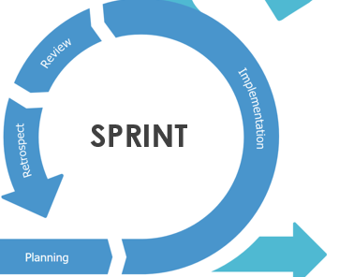




Diagrama de Proceso
Despliegue en Producción
Fase de desarrollo
Despliegue en QA
Crear Documentación y Evidencia
Plan de Pruebas
Ejecutar Testing

Slide 5
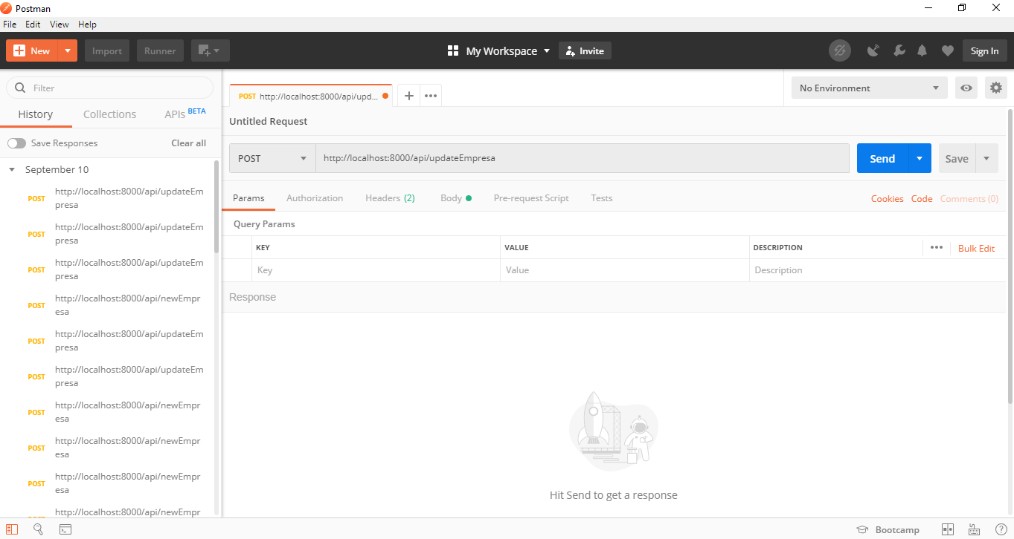
Herramienta para Testing de API-REST
Postman es una herramienta que se utiliza, sobre todo, para el testing de API REST, aunque también admite otras funcionalidades que se salen de lo que engloba el testing de este tipo de sistemas.

Slide 6
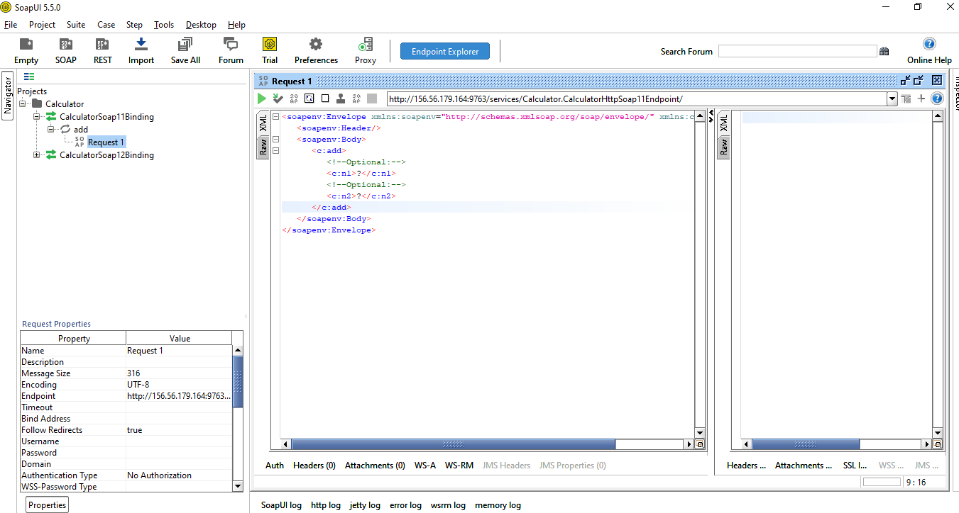
Herramienta para Testing de WebService/WSDL
SoapUI es una herramienta, desarrollada en java, para la realización de pruebas a aplicaciones con arquitectura orientada a servicio y transferencia de estado representacional. Soporta múltiples protocolos como SOAP, REST, HTTP, JMS, AMF y JDBC.

Slide 7
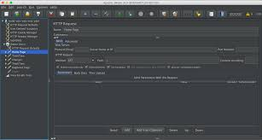

Herramienta para Testing de Estrés
Jmeter es una herramienta de testing open source, escrita 100% en Java que permite realizar pruebas de rendimiento (Performance testing) sobre nuestra aplicación Web. Jmeter nos permite evaluar el tiempo de respuesta de dichas peticiones generando reportes de forma gráfica y de tabla.

Slide 8
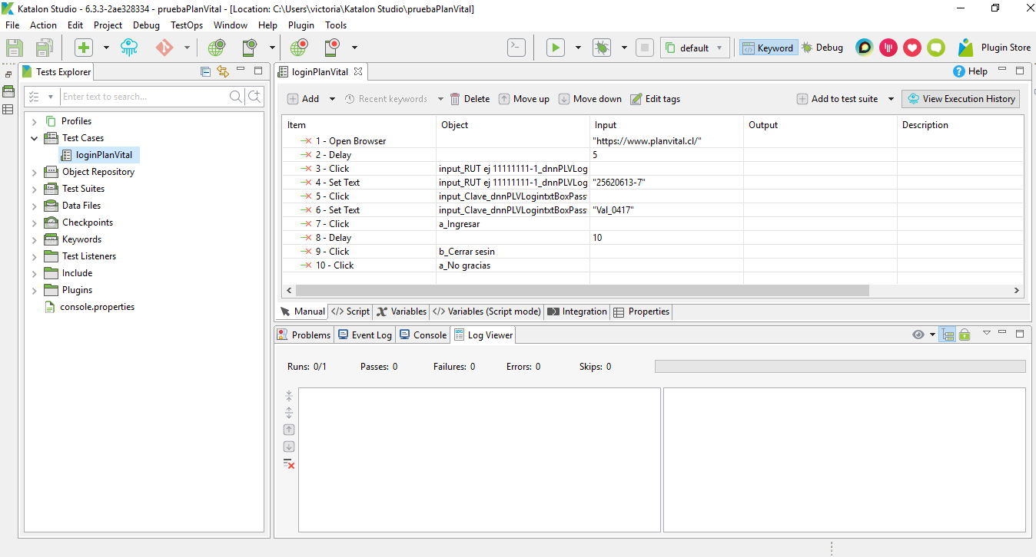
Herramienta para Testing de Automatizacion
Katalon Studio es una solución de prueba de automatización gratuita.. El software está construido sobre los marcos de automatización de código abierto Selenium, Appium con una interfaz IDE especializada para pruebas de aplicaciones API, web, móviles y de escritorio.

Slide 9
Conclusión y Recomendación
Finalizo dando las gracias por permitirme participar en el proceso de selección, mi filosofía de trabajo es que debemos hacer los procesos de la manera más simples y eficientes, en la manera que podamos lograr este equilibro los objetivos se van logrando con el esfuerzo necesario, de esta manera se puede hacer evolucionar los procesos para ir convirtiéndolos cada vez más eficiente, y así concentrarnos en siempre obtener resultados deseados.
Los procesos de testing deben ser prácticos, rápidos de entender, rápidos de implementar y siempre eficientes, de esta manera los equipos de desarrollo se adaptan rápido a los cambios para las mejoras continuas.

